Slide 1

Informe de Tesorería
Lic. Michael Chavarría Méndez
Tesorero Junta Regional de Puntarenas
Período 2025-2026

Slide 2
Sobre el PAO 2025
Detalles Generales
Se cumplió al 100%
Se realizaron modificaciones presupuestarias y de monto, con el fin de brindarle una mejor atención al colegiado.
Dentro de las modificaciones que se realizaron, algunas fueron acogiendo las recomendaciones de colegiados.

Slide 3
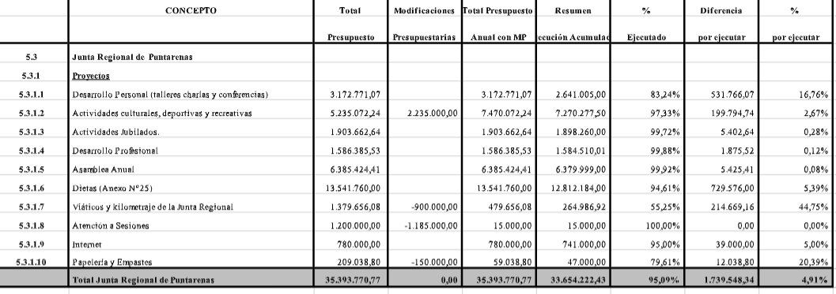
Sobre PAO 2025/2026 y distribución Presupuestaria

Slide 4

Talleres pendientes después de asamblea 2025
Taller sobre Salud Financiera
Fecha: 09 agosto del 2025
Monto del taller entre capacitador
y alimentación ₡528,795.00
Sobraron campos ( la alimentación sobrante se reparte entre los asistentes)
Se cumplió con la perspectiva del colegiado presente y de la Junta Regional de Puntarenas

Slide 5

Taller: Conociendo mi Máscara
Fecha: 23 agosto del 2025
Sobraron campos ( la alimentación sobrante se reparte entre los asistentes)
Se cumplió con la perspectiva del colegiado presente y de la Junta Regional de Puntarenas
Monto del taller entre capacitador
y alimentación ₡528,795.00

Slide 6

Día del Padre y la Madre “Puntarenas 2025”
30 de Agosto de 2025
Sobraron campos ( la alimentación sobrante se reparte entre los asistentes)
Se cumplió con la perspectiva del colegiado presente y de la Junta Regional de Puntarenas
El monto de la actividad correspondió a 1,317.536.12

Slide 7

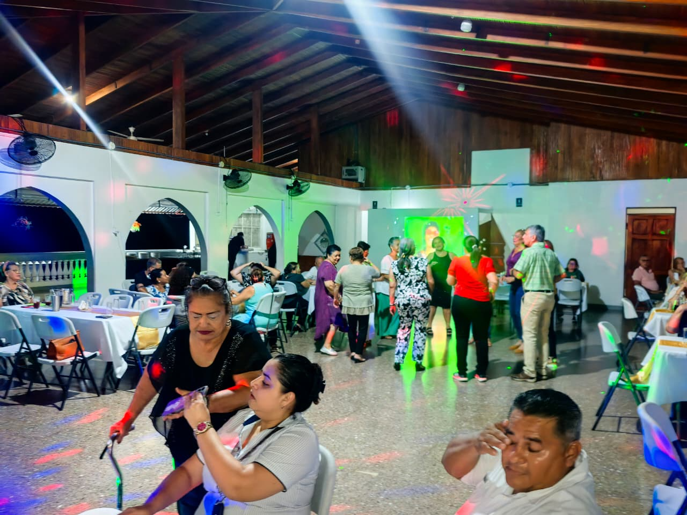
Jubilados después asamblea General en el 2025
Dia recreativo del Jubilado en Puntarenas 2025
Dia recreativo del Jubilado en Aguirre 2025
Convivio “ Años dorados Puntarenas 2025” con un monto de ₡793.662.64
Convivio “ Años dorados Aguirre 2025” con un monto de ₡300.000

Slide 8

Festival deportivo Puntarenas 2025
No se realiza e evento por problemática Climática en Puntarenas ( el gimnasio era albergue en la zona de Barranca)
y en sede central, no coordinaron otra fecha por el mal estado del tiempo, La Junta Regional estuvo pendiente de realizarla

Slide 9

III Encuentro cultural y Educativo 2025
Una actividad única en Costa Rica, creada y mejorada año con año, por la Junta Regional actual.
Siempre es un éxito por el enfoque direccionado en realzar la labor del colegiado en diferentes áreas como: cultural, deporte, arte, administración, docencia, técnica entre otros
con un monto de ₡ 1,750,000.00

Slide 10

Convivio Navideño 2025
Con muy buena asistencia, sin embargo sobraron muchos cupos y se hace entrega a los colegiados presentes la alimentación disponible
Con un presupuesto de ¢3,152,536.12

Slide 11
2026

Slide 12
Junta Regional de Puntarenas 2026
Nota Aclaratoria
Los Talleres y demás actividades, se iniciaron muy tarde por los cambios implementados por parte de la Junta Nacional actual, los cuales a nivel nacional fue un factor determinante en el inicio de las gestiones del 2026 a pesar de a experiencia de esta Junta Regional, hemos sido de las primeras Juntas Regionales en Iniciar labores como corresponde.
Además se tuvo que ajustar mucho el presupuesto y realizar muchas sesiones de trabajo para llegar a los ajustes solicitados por JN.

Slide 13

Taller: Salud Mental
Dirigido para 107 colegiados:
La presencia no era la esperada porque sobraron muchos campos, sin embargo esto corresponde a una decisión de Junta Nacional en la cual desean mayor numero de colegiados pero con un ajuste al presupuesto de las actividades ya que se conserva el mismo presupuesto que para un curso para 30 colegiados.

Slide 14

Taller: Manejo Regulatorio de las Conductas y Evaluación de los Aprendizajes
Dirigido para 103 colegiados:
La presencia no era la esperada porque sobraron muchos campos, sin embargo esto corresponde a una decisión de Junta Nacional en la cual desean mayor numero de colegiados pero con un ajuste al presupuesto de las actividades ya que se conserva el mismo presupuesto que para un curso para 30 colegiados.

Slide 15
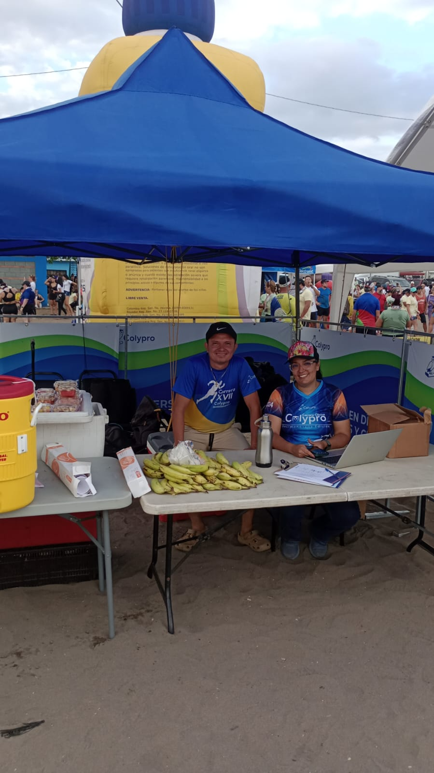
Otras actividades : “Clásica sol y Arena”
Se logra atender más de 100 colegiados con un presupuesto menor de 50 mil colones, gracias al trabajo de esta Junta Regional y del Tesorero Lic. Michael Chavarría, el cual realiza la labor de hacer ensaladas de frutas sin hacer un gasto innecesario de comprarlas, sino al contrario las preparo y el departamento de Colypro nos colabora con hidratación y mobiliario.

Slide 16
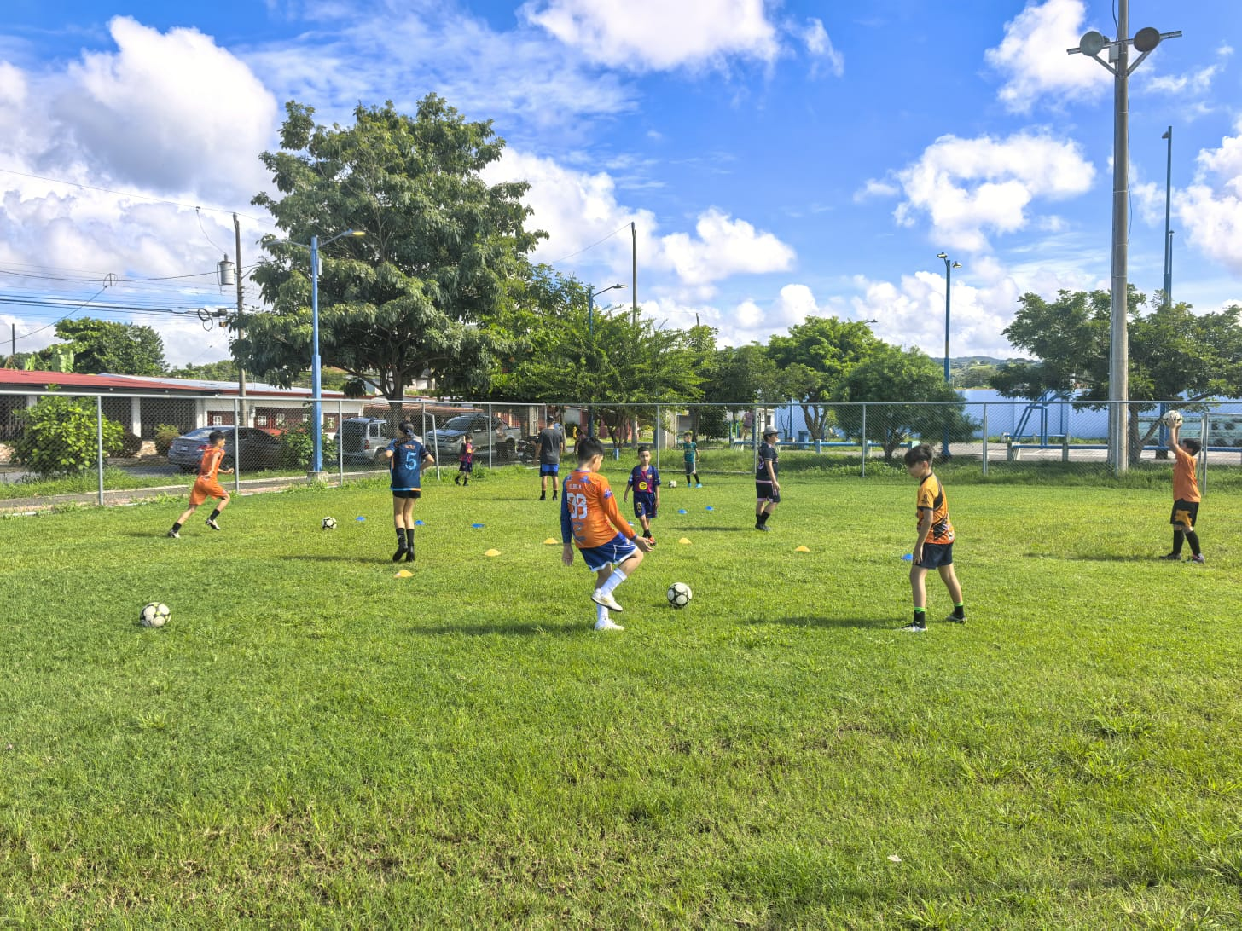
Cierre de Escuela de Fútbol
La Escuelita de Fútbol para hijos de colegiados, fue una lucha de la Junta Regional Actual, y el tratar de mantenerla abierta, sin embargo ya fue un proyecto insostenible para la COLYPRO y Junta Nacional, el cual deciden cerrarla.

Slide 17

Se eliminan las actividades recreativas como campeonatos de futbol sala regionales
La Nueva Junta Nacional hace recortes en estas actividades y se hace el cierre de las mismas, por la cual Puntarenas no tendrá más equipos de futbol sala femenino ni masculino

Slide 18
Faltan muchas actividades:
Dios bendiga Puntarenas
Dios bendiga COLYPRO
DIOS LES BENDIGA a cada uno de ustedes amigos.

